Slide 1

Modelación de la Ingeniería con Matemáticas Computacionales (TC1003B)
PRESENTACIÓN DE RETO
M.C. Xavier F. C. Sánchez Díaz
sax@tec.mx
Adaptado con autorización de Ing. Elvia Rosas Herrera
elviarosas@tec.mx

Slide 2
PLAN DE EVALUACIÓN MÓDULO 3 Y RETO
MÓDULO (Contenidos)
M1 Lógica matemática | 20
M2 Conjuntos, relaciones y funciones | 15
M3 Modelación mediante Álgebra lineal | 20
 | 55
Evidencia
Bitácora individual del Reto | 20
Examen Argumentativo | 25
 | 45

Slide 3
Plan evaluación
MÓDULO 3
50% Actividades
20% Quizzes
30% Examen

Slide 4
Reto: innovación en el diseño de producto de la industria vidriera
Industria vidriera
Una empresa de la industria vidriera ha decidido incursionar en el nicho de vasos exóticos para coctelería, así que ha decidido diseñar vasos inspirados en un catálogo de funciones matemáticas.
Con el propósito de incursionar en la innovación de sus productos, la empresa solicita un sistema capaz de diseñar y visualizar los vasos antes de enviarlos a producción.
El catálogo deberá definirse tomando en cuenta un estudio de mercado que considere las preferencias de las personas en cuanto a la innovación de los vasos. En particular, les interesan jóvenes (18 a 29 años), adultos (30 a 59 años) y adultos mayores (60 años en adelante).
Además del Sistema, se solicita un análisis de los costos de producción con base en el diseño elegido.

Slide 5
Etapas y entregables del reto
Etapa | Entregable | Trabajamos | Entregamos | Puntos
ETAPA 0 Diseño de encuesta | Encuesta diseñada | 10 de febrero | 12 de febrero (vie) | 0
ETAPA I Análisis de encuesta | Informe análisis de encuesta | 17 de febrero | 21 de febrero (dom) | 20
ETAPA 2 Diseño de compuertas con base en encuesta | Informe diseño de compuertas | 19 de febrero | 21 de febrero (dom) | 20
ETAPA 3 Ecuaciones del contorno y solidos en revolución | Programa con diseño de vaso elegido | 24 de febrero | 28 de febrero (dom) | 20
ETAPA 4 Análisis de costos y producción | Informe análisis de costos | 3 de marzo | 7 de marzo (dom) | 20
PRESENTACIÓN FINAL | Presentación y programa | 12 de marzo | 12 de marzo (vie) | 20

Slide 6
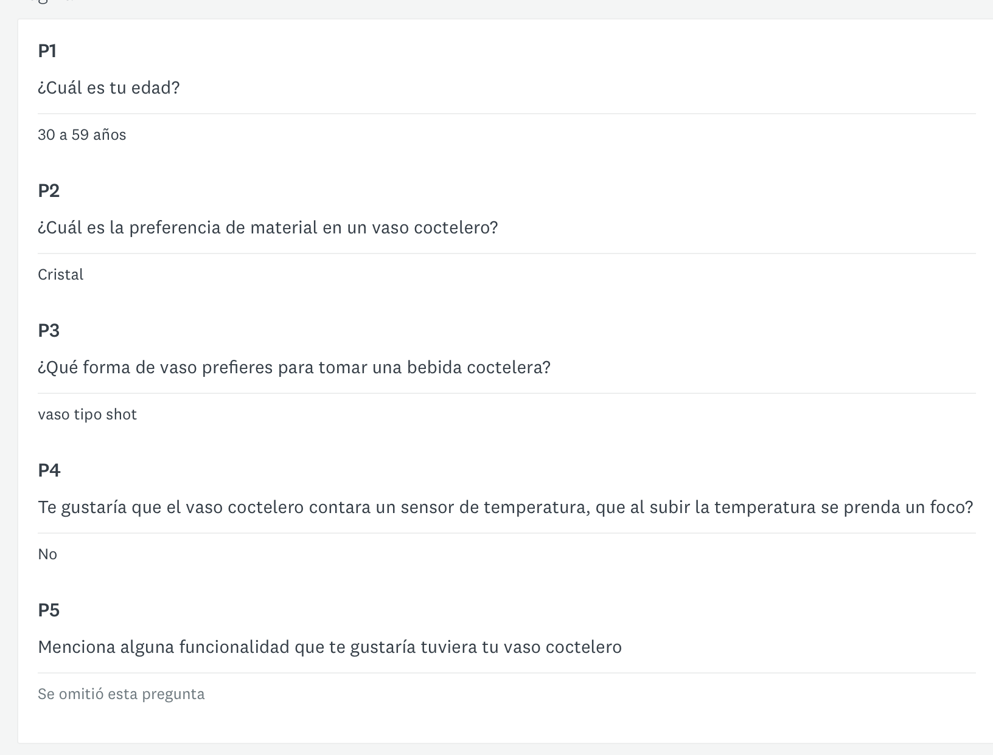
Ejemplo DE encuesta
Para contestar la encuesta entra a esta liga: https://es.surveymonkey.com/r/WTBTWXS
Sin embargo, la plataforma sugerida es Google Forms

Slide 7
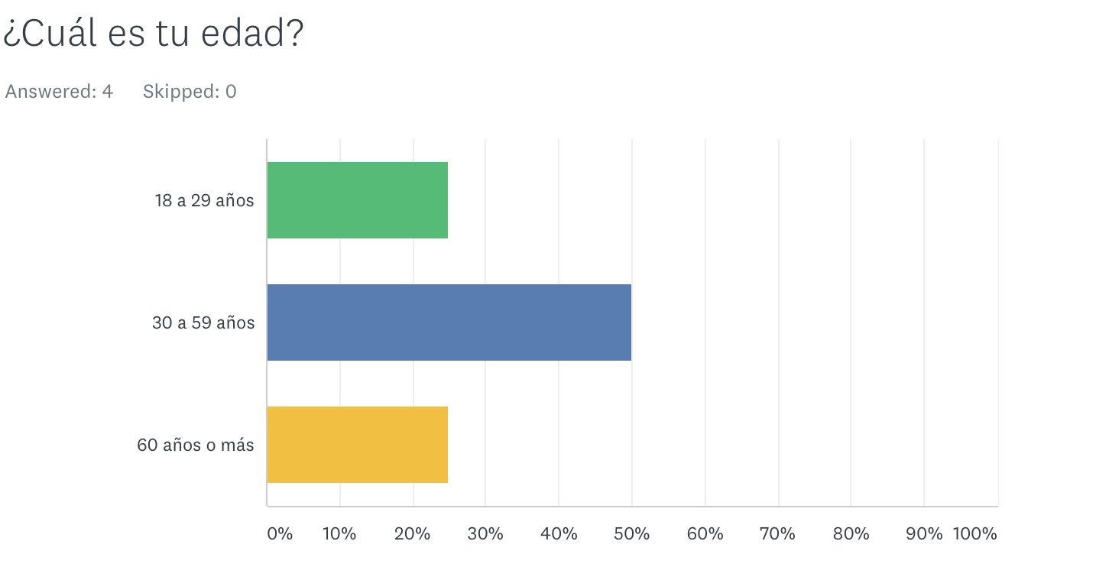
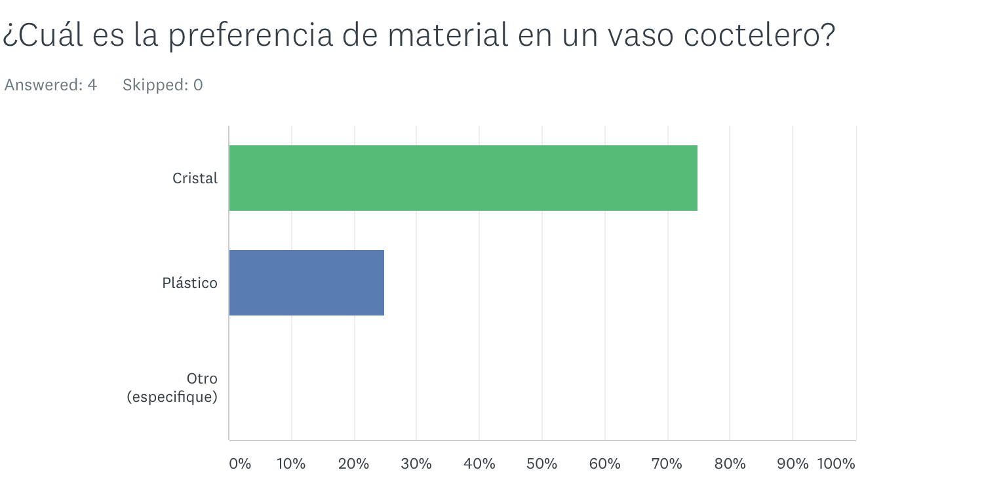
ANÁLISIS DE LA ENCUESTA
Realizar perfil de los encuestados en cuanto a edad y preferencias en un marco general: (En el ejemplo se muestran ejemplos de los obtenidos de surveymonkey).

Slide 8
Análisis de la encuesta aplicando teoría de conjuntos
Utiliza los conceptos que viste en clase sobre teoría de conjuntos y mapea los resultados de la encuesta
Propuesta: realizar un diagrama de Venn por cada tipo de vaso propuesto en la encuesta (función matemática)
U
U
Material
E2
Tipo Vaso
E1
E4
E3
Luz

